Slide 1

Balbo Enrico - Marco Perno
Programmazione di Sistema
2024 / 25

Slide 2
Indice della Presentazione
1. Discussione dei Requisiti
2. Architettura del Sistema
3. Architettura Software Server
4. Tests e Prestazioni
5. Struttura Client
6. Testing Client
7. Funzionalità e Caratteristiche

Slide 3
Discussione dei Requisiti (1/2)
Requisiti Funzionali: - Registrazione utenti
(FR1.1) - Messaggistica di gruppo
(FR2.1, FR2.2) - Gestione inviti
(FR7.1-FR7.7) - Monitoraggio CPU
(FR5.1)
Requisiti Non Funzionali: - Multi-piattaforma
(NFR4) - Efficienza risorse
(NFR1) - Sicurezza
(NFR2, NFR3)

Slide 4
Discussione dei Requisiti (2/2)
Vincoli Tecnici: - Supporto almeno 2 piattaforme
- Log CPU ogni 2 minuti
- Dimensione eseguibile contenuta
Business Rule Critiche: - Accesso solo su invito
(BR2.4) - Unicità username/email
(BR1.1, BR1.3) - Restrizioni inviti
(BR3.1-BR3.6)

Slide 5
2. Architettura del Sistema
Componenti principali: - Client App (multi-piattaforma) - Server Rust (API + WebSocket) - Database PostgreSQL
- Docker Container - Servizio Autenticazione JWT Scelta architetturale: separazione chiara dei concern

Slide 6
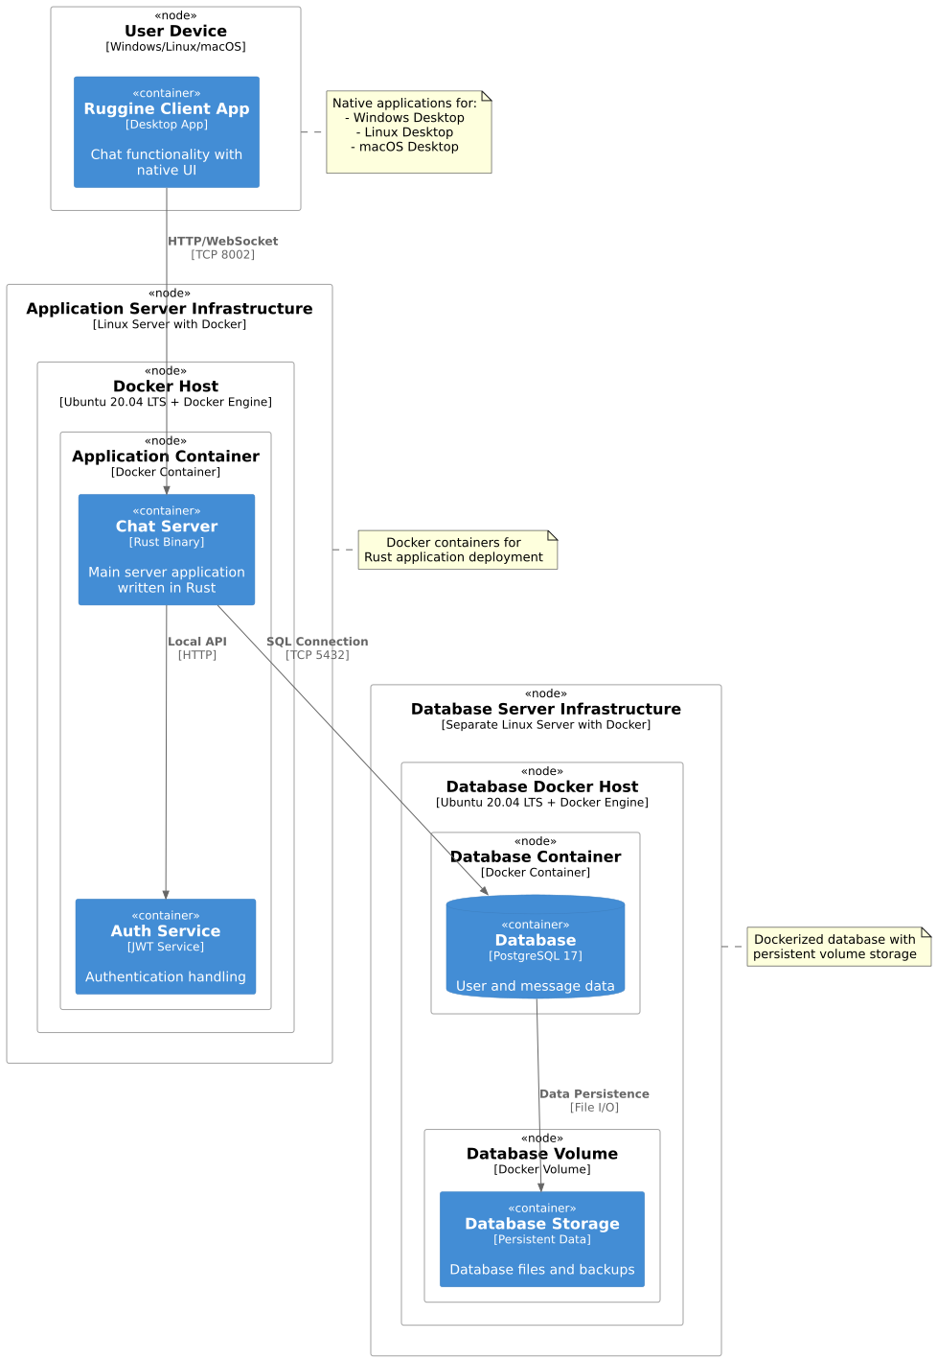
2. Architettura del Sistema

Slide 7
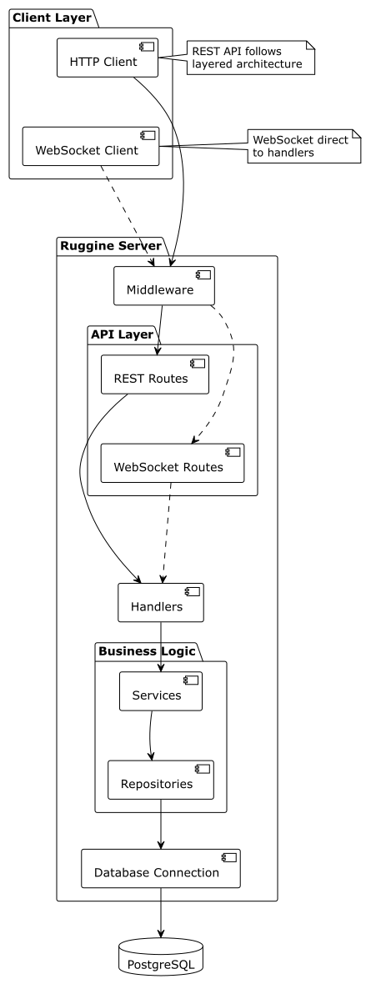
3. Architettura Software Server
Motivazione: Usare una struttura il quanto più modulare e scalabile possibile
Layered Architecture: Architettura a livelli dove ogni layer ha certe responsabilità:
Route
Handler
Service
Repository

Slide 8



3.1. Librerie principali
Linguaggio: Rust
Librerie principali:
Tokio + Axum
SQLx
Tokio-tungstenite
Serde + Validator
Jsonwebtoken + Bcrypt
Tracing + Sysinfo
AXUM

Slide 9
3.2. Tokio + Axum
🚀 Axum
Framework web per Rust, semplice e modulare
Basato su Hyper, server HTTP ad alte prestazioni
Usa i tipi di Rust e async/await per garantire sicurezza e concorrenza
Ideale per costruire API REST, WebSocket e microservizi
⚡ Tokio
Runtime asincrona per Rust
Fornisce event loop, scheduler e I/O non bloccante
Gestisce milioni di connessioni concorrenti con poche risorse
Base su cui si appoggiano librerie come Hyper e framework come Axum
Insieme, Axum + Tokio permettono di scrivere applicazioni web scalabili, sicure e performanti in Rust.
AXUM

Slide 10
3.3. SQLx
🗄️ SQLx
Libreria async per l’accesso ai database in Rust
Supporta PostgreSQL, MySQL, SQLite, MSSQL
Usa il runtime Tokio per query non bloccanti
Offre query sicure a compile-time: controlla gli errori SQL già in fase di compilazione
Supporta connection pool, transazioni e migrazioni
Semplice da integrare con framework web come Axum
Con SQLx si ottengono query SQL dirette, sicure e performanti, sfruttando al massimo la concorrenza asincrona di Rust.

Slide 11
3.4. Altre librerie rilevanti
🔌 Tokio-Tungstenite
Supporto WebSocket asincrono su Tokio
Utile per comunicazioni real-time client-server
📑 Serde + Validator
Serde: serializzazione/deserializzazione JSON e altri formati
Validator: validazione dei dati in input con annotazioni comode
🔐 Jsonwebtoken + Bcrypt
jsonwebtoken: gestione di token JWT per autenticazione sicura
bcrypt: hashing sicuro delle password
📊 Tracing + Sysinfo
tracing: logging strutturato e osservabilità delle applicazioni
sysinfo: accesso a metriche di sistema (CPU, RAM, processi, ecc.)

Slide 12
3.5. DBMS
PostgreSQL come database relazionale principale
La scelta è ricaduta su questo database per il fatto che è ben integrato in RUST e la libreria SQLx offre supporto per l’interfacciamento con feature "postgres" per type safety a compile-time

Slide 13
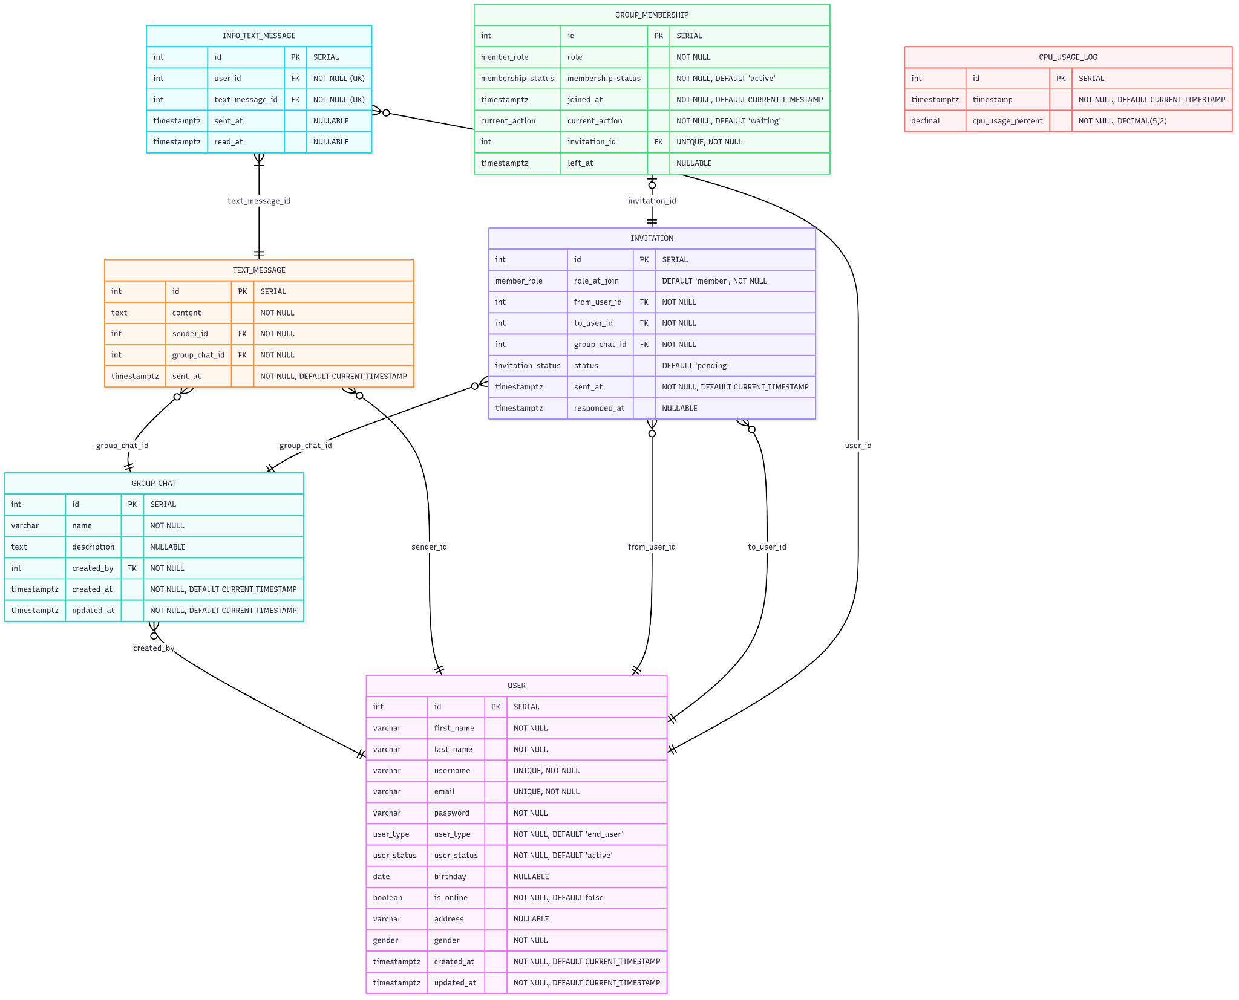

Slide 14
3.6. Dimesioni software server
Vincolo iniziale: <30MB
Dimensione finale: 20.26MB ✅
Requisiti hardware: 16 cpu cores + 12GB RAM

Slide 15
4.1 Panoramica testing
Piramide di Test implementata:
Unit Tests (base) - Logica business isolata
Integration Tests (medio)
E2E-Integration Tests (vertice) - Flussi utente completi
Copertura:
Database, API REST, WebSocket, Business Logic

Slide 16
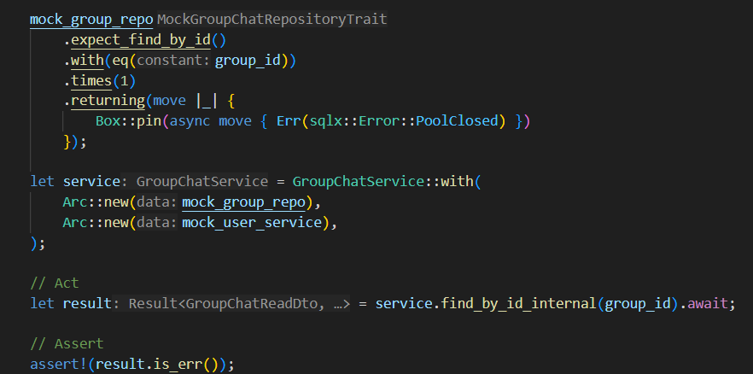
4.1 Panoramica testing:
Unit Test

Slide 17
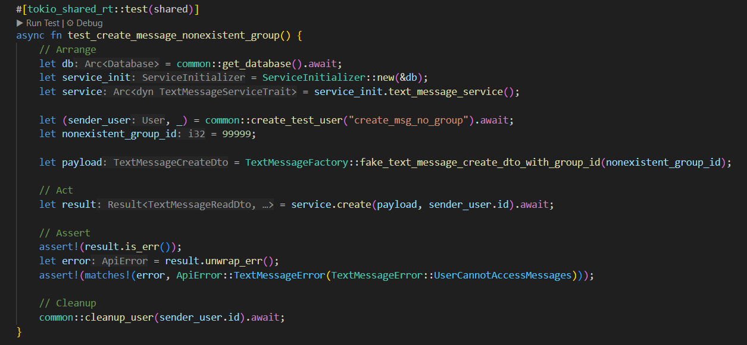
4.1 Panoramica testing:
Integration Test

Slide 18
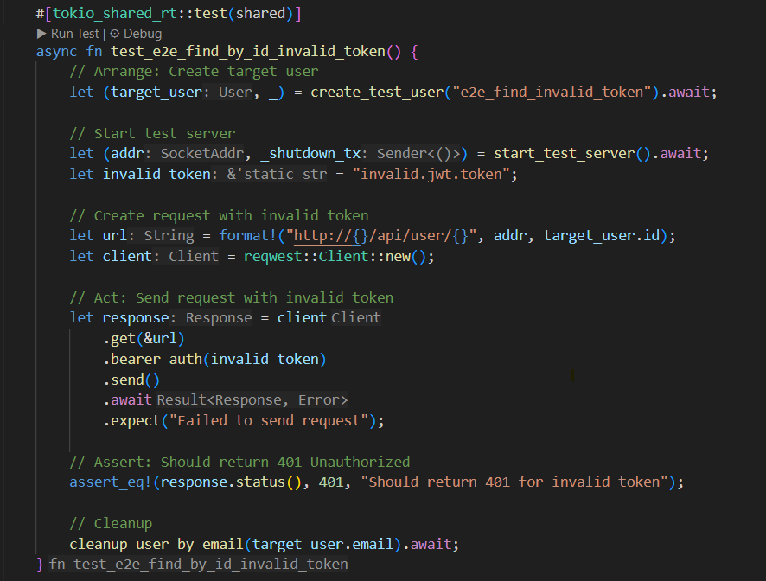
4.1 Panoramica testing:
E2E-Integration Test

Slide 19
4.2 Unit Tests:
Obiettivo: Funzioni pure e logica business isolata
Framework: Rust native #[cfg(test)] + tokio::test
Mock Strategy: Database mocking per test deterministici
Vantaggi: Esecuzione rapida, debug preciso, copertura granulare

Slide 20
4.3 Integration Tests:
Obiettivo: Interazione tra moduli e servizi
Database: PostgreSQL test container dedicato
Aree testate:
Repository layer ↔ Database
Service layer ↔ Repository layer
API handlers ↔ Service layer
Configurazione: Isolated test database per ogni test suite
Pattern: Setup/Teardown automatico dei dati

Slide 21
4.4 E2E-Integration Tests:
Scope: Flussi utente completi dalla API al database
Architettura: Real HTTP client + Real PostgreSQL
Test Scenarios:
Registrazione → Autenticazione → Creazione gruppo
Invito utenti → Invio messaggi → Lettura messaggi
WebSocket connections → Real-time messaging
Validazione: Response codes, data consistency, timing
⚠️⚠️⚠️Per semplicità alcuni setups sono stati creati tramite funzioni helper e non tramite API ⚠️⚠️⚠️

Slide 22
4.5 Panoramica Benchmark Tests:
Obiettivo: Validare le prestazioni del sistema sotto carico
Metriche utilizzate:
Throughput (operazioni/secondo)
Latenza media per operazione
Utilizzo CPU in tempo reale
Scalabilità con aumento di utenti/gruppi

Slide 23
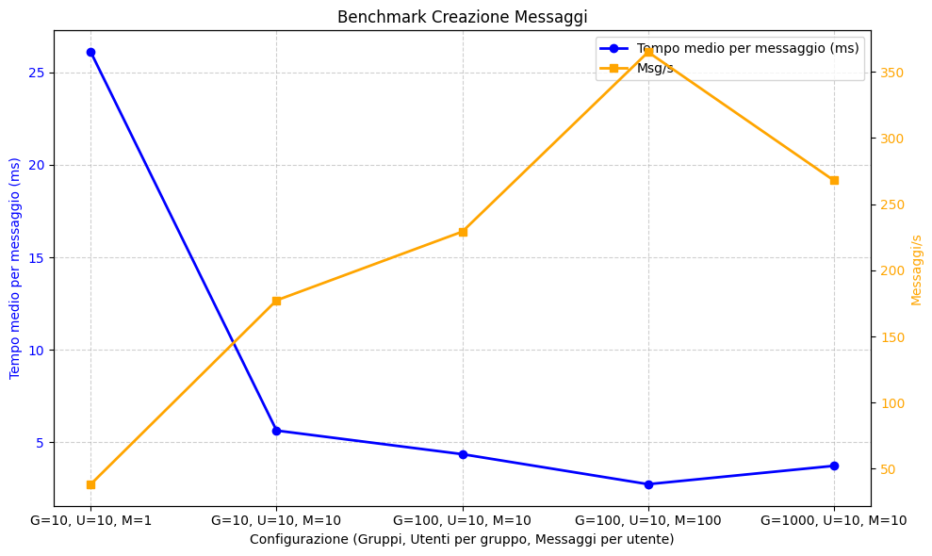
4.5 Panoramica Benchmark Tests:

Slide 24
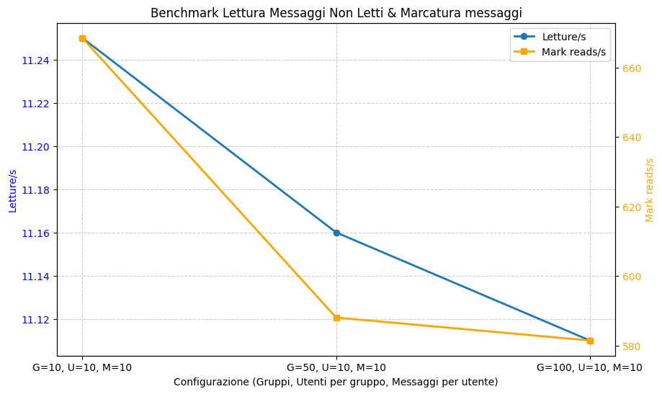
4.5 Panoramica Benchmark Tests:

Slide 25
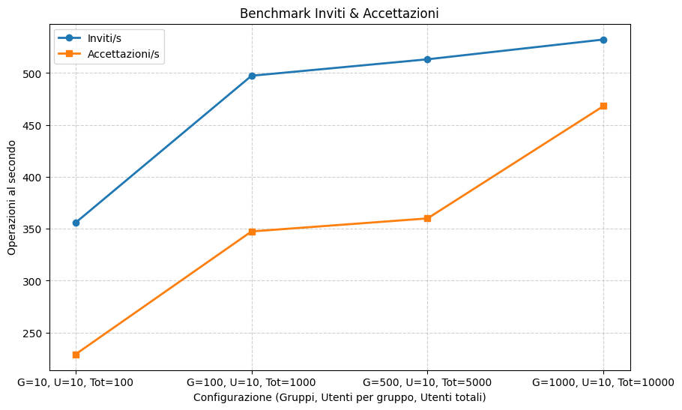
4.5 Panoramica Benchmark Tests:

Slide 26
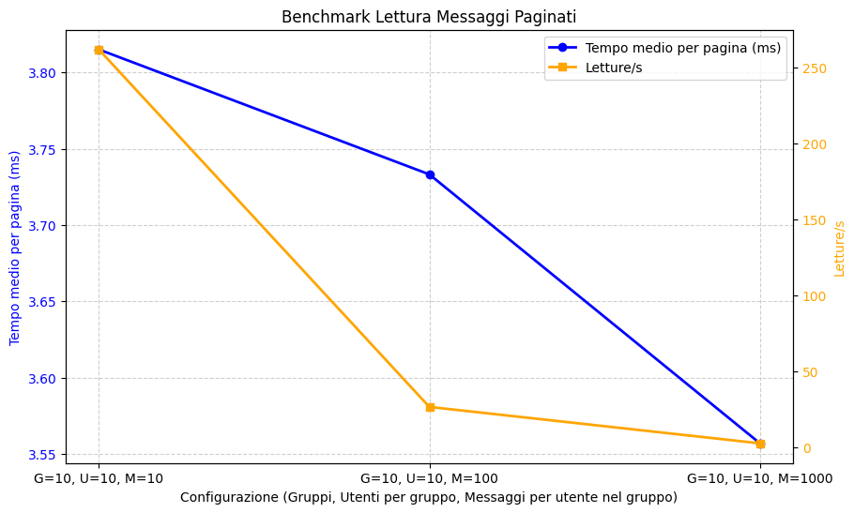
4.5 Panoramica Benchmark Tests:

Slide 27
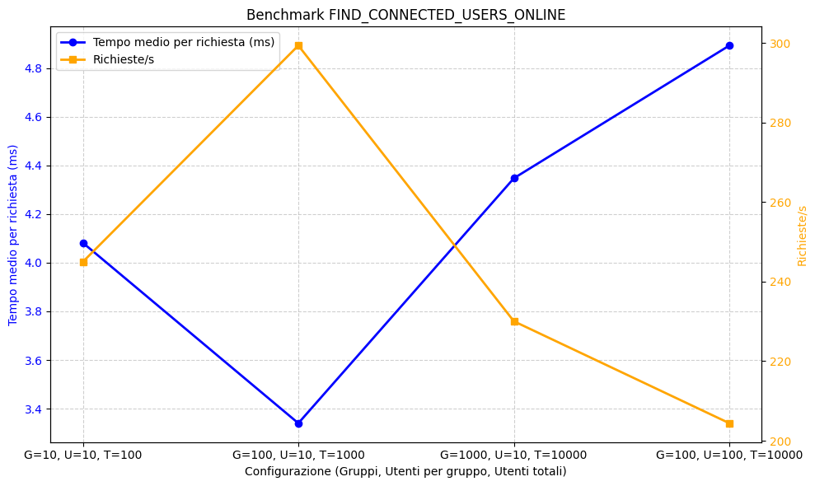
4.5 Panoramica Benchmark Tests:

Slide 28
4.6 Benchmark mixed workload
Motivo: I tests precedenti mostrati sono rilevanti, ma non realistici: nessun utente invierà mai 1000 messaggi consecutivi senza eseguire altre operazioni
Soluzione: Bisogna creare dei tests che simulano situazioni reali dove diversi utenti compiono diverse azioni. Bisogna simulare scenari dove le operazioni sono più o meno uniformemente distribuite nel tempo e nella tipologia (esempio simulare l’invio di un messaggio da parte di un certo utente ogni 30s±5s oppure simulare che il numero di utenti in ascolto dei messaggi è abbastanza maggiore degli utenti che inviano messaggi)
Prerequisiti: Bisogna usare un ambiente isolato e ricreabile, di conseguenza è stato creato un container docker per il server (8 CPU cores + 8GB Ram) e un container docker per il database (6 CPU cores + 6 GB Ram)
Ottimizzazioni: Oltre ad indici sul database è anche interessante vedere cosa succeda applicando ottimizzazioni al software a livello di compilazione

Slide 29
4.6 Benchmark mixed workload
Configurazione uniform distributed
Numero di gruppi: 1200
Numero di utenti: 16800
Utenti che creano messaggi per gruppo: 2
Utenti che chiamano find not read + mark read per gruppo: 2
Utenti che chiamano find paginated per gruppo: 2
Utenti connessi al websocket (passivi) per gruppo: 7
Utenti connessi al websocket (attivi con mark read) per gruppo: 1
Durata del test (s): 130
Intervallo senders (ms): 30000 ± 30000
Intervallo not read readers (ms): 30000 ± 30000
Intervallo paginated readers (ms): 55000 ± 55000

Slide 30
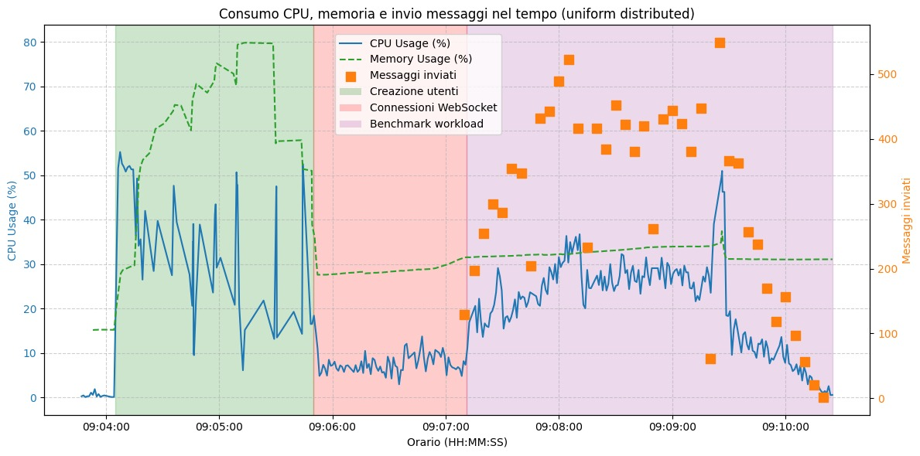
4.6 Benchmark mixed workload

Slide 31
4.6 Benchmark mixed workload
Risultati:
📝 Messaggi creati: 11920
🔍 Query messaggi non letti: 12030
📄 Query messaggi paginati: 7213
✅ Operazioni mark as read: 21395
🔌 Connessioni WebSocket passive: 8400
🔌 Connessioni WebSocket attive: 1200
📨 Mark as read da WebSocket: 9521
❌ Operazioni fallite: 0
🎯 Operazioni totali: 62079
📈 Ops/sec: 145.25
📉 Failure rate: 0.00%

Slide 32
4.6 Benchmark mixed workload
🚀 Ottimizzazione dei test: Il grafico precedente mostra i risultati senza ottimizzazioni di compilazione. Ora applichiamo alcune ottimizzazioni per migliorare le prestazioni:
⚡ Cargo build:
opt-level = 3 → massima ottimizzazione per velocità
debug = false → rimuove simboli di debug
lto = true → Link Time Optimization

Slide 33
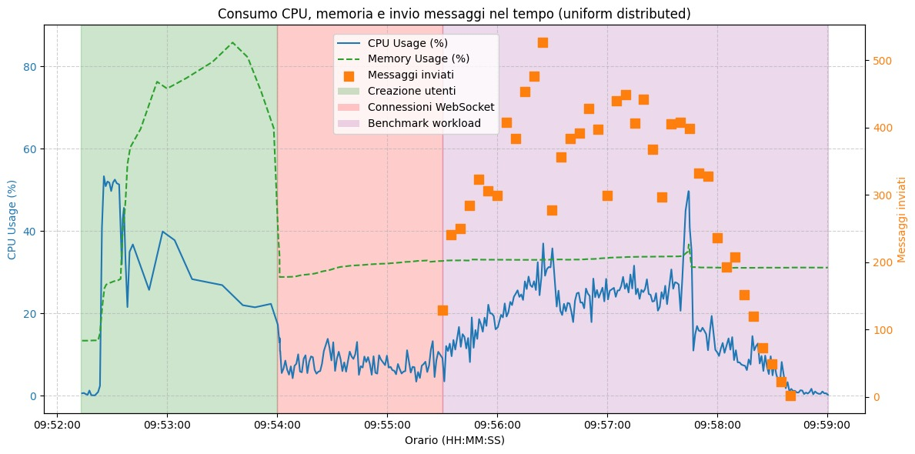
4.6 Benchmark mixed workload

Slide 34
4.6 Benchmark mixed workload
Risultati:
📝 Messaggi creati: 11935
🔍 Query messaggi non letti: 12056
📄 Query messaggi paginati: 7359
✅ Operazioni mark as read: 21528
🔌 Connessioni WebSocket passive: 8400
🔌 Connessioni WebSocket attive: 1200
📨 Mark as read da WebSocket: 9537
❌ Operazioni fallite: 0
🎯 Operazioni totali: 62415
📈 Ops/sec: 146.76
📉 Failure rate: 0.00%

Slide 35
4.6 Benchmark mixed workload
Configurazione NON uniform distributed
Numero di gruppi: 1200
Numero di utenti: 16800
Utenti che creano messaggi per gruppo: 2
Utenti che chiamano find not read + mark read per gruppo: 2
Utenti che chiamano find paginated per gruppo: 2
Utenti connessi al websocket (passivi) per gruppo: 7
Utenti connessi al websocket (attivi con mark read) per gruppo: 1
Durata del test (s): 130
Intervallo senders (ms): 30000 ± 5000
Intervallo not read readers (ms): 30000 ± 10000
Intervallo paginated readers (ms): 55000 ± 15000

Slide 36
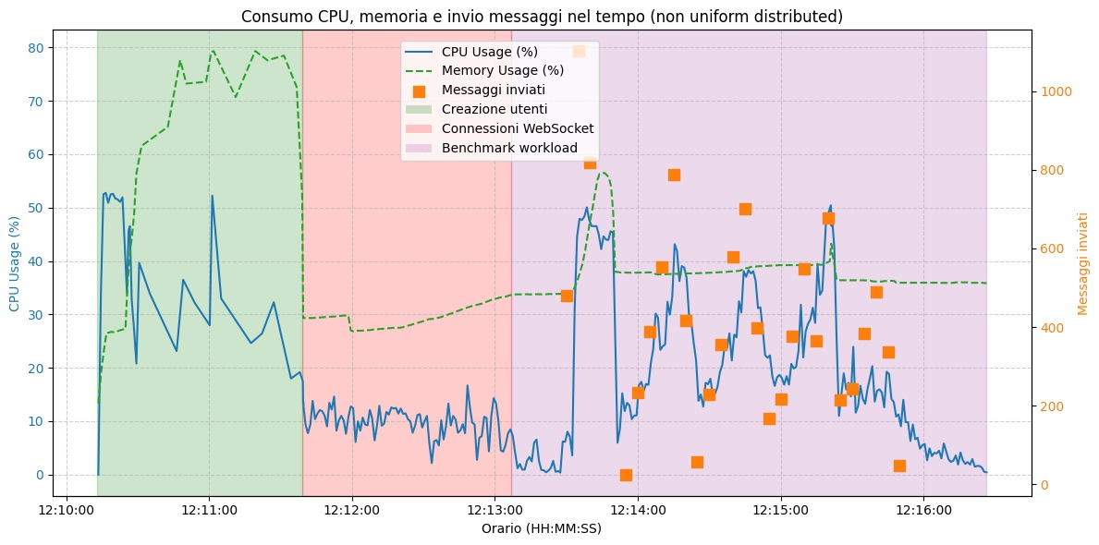
4.6 Benchmark mixed workload

Slide 37
4.6 Benchmark mixed workload
Risultati:
📝 Messaggi creati: 11190
🔍 Query messaggi non letti: 11435
📄 Query messaggi paginati: 7066
✅ Operazioni mark as read: 19950
🔌 Connessioni WebSocket passive: 8400
🔌 Connessioni WebSocket attive: 1200
📨 Mark as read da WebSocket: 8793
❌ Operazioni fallite: 0
🎯 Operazioni totali: 58434
📈 Ops/sec: 156.37
📉 Failure rate: 0.00%

Slide 38
4.7 Tests Coverage
Tipi di coverage:
Function: Funzioni totali coperte
Line: Linee totali coperte
Region: Regioni totali di codice coperte

Slide 39
4.7 Tests Coverage
Risultati:
Function Coverage: 92.06% (2538/2757)
Line Coverage: 92.33% (17213/18642)
Region Coverage: 93.03% (24810/26668)

Slide 40




5. Struttura Client
Linguaggio:
Rust
Tecnologie:
LeptOS
Tauri
Stile:
TailwindCSS

Slide 41
5.1 Rust Client Side
Rust è una valida alternativa per client-side web e desktop, grazie alla memory safety senza Garbage Collector e concorrenza sicura, che garantiscono performance costanti e interfacce reattive, utili in applicativi con molta interattività come questo.
La compilazione in WebAssembly (WASM) permette di eseguire codice nativo nel browser, offrendo interfacce web fluide e veloci e condividendo gran parte del codice con la versione desktop.

Slide 42
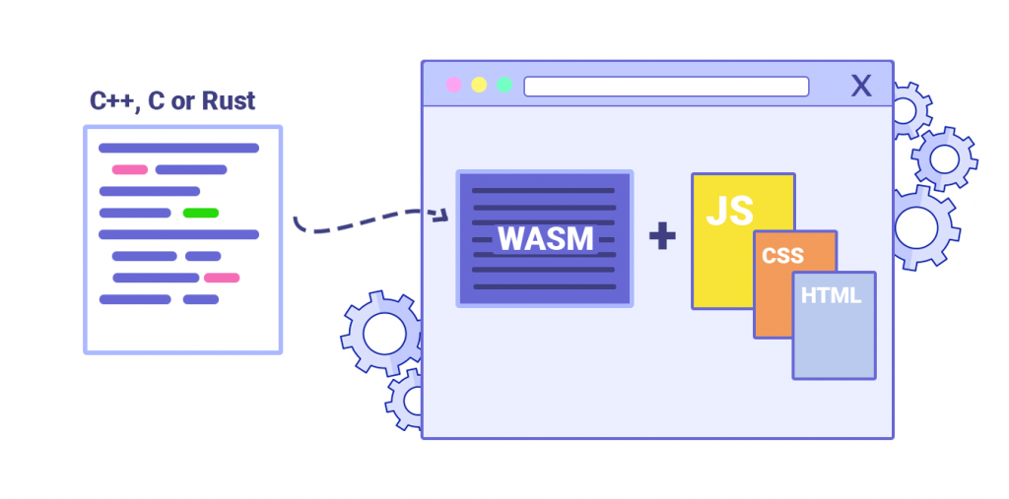
5.2 Web Assembly (WASM)
Standard che permette di eseguire codice nativo (Rust, C++,..) nel browser
Performance quasi native superiori a Java Script, ideale per applicazioni complesse
Consente quindi una condivisione di logica tra web e desktop

Slide 43
5.3 Leptos: Reactive Web Framework
Leptos permette di creare interfacce web applicativi web in Rust, scrivendo codice simile ad altri web framework JS-based.
Grazie alla fine-grained reactivity, solo i componenti che cambiano vengono aggiornati, garantendo UI fluide.
Rispetto a React/Vue, offre type safety nativa, bundle più piccoli e developer experience moderna.

Slide 44
5.4 Tauri
Tauri consente di realizzare app desktop multipiattaforma utilizzando frontend web (HTML, CSS, JS o framework come Leptos).
Rispetto a Electron, garantisce dimensioni molto ridotte e performance superiori, grazie all’integrazione con Rust per le parti core.

Slide 45
5.5 Organizzazione del codice
Struttura modulare in cartelle
Separazione in componenti UI, logica applicativa, API, Web Socket
Stato globale gestito con contesti dedicati
Facilità di estensione e manutenzione

Slide 46
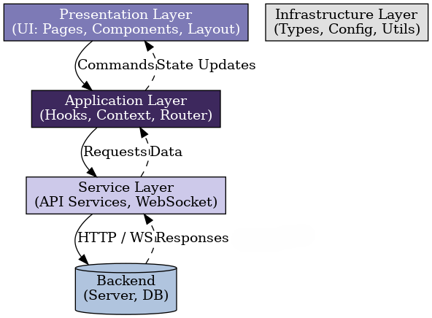
5.7 Struttura Client

Slide 47
5.7 Service Layer - Obiettivi
Implementare chiamate HTTP REST come da swagger
Gestisce la connessione WebSocket per eventi real-time
Centralizzare autenticazione basata su token JWT e gestire errori HTTP
Fornire API tipizzata al resto del client
VANTAGGI:
Rende le interazioni col server uniformi e consistenti
Permette di sostituire o estendere protocolli senza modificare la logica applicativa

Slide 48
5.7 Service Layer - Struttura Interna
src/api -> file entry point, esposizione srvices e ws, error handling
-> /services -> Servizi HTTP per dominio:
auth.rs, group.rs, message.rs, invitation.rs, membership.rs
-> /ws -> WebSocket globale + servizi real-time
src/types -> struct tipizzare per API/WS
serializzazione/serializzazione JSON (via serde)

Slide 49
5.7 Service Layer - HTTP & Web Socket
HTTP REST (CRUD on-demand)
Login, registrazione, operazioni di creazione/modifica dati
Richieste puntuali con risposta immediata
WebSocket (real-time)
Aggiornamenti istantanei → messaggi, inviti, stato utenti
Riduzione overhead: no polling ripetuto
User experience fluida: aggiornamenti “light” senza refresh

Slide 50
5.8 Application Layer - Obiettivi
Fare da tramite tra i componenti UI e la comunicazione backend
Fornire re-render automatico dei componenti UI.
Fornire un livello reattivo e condiviso (contexts + hooks) sopra i services.
Definire le routes dell'app le protezioni di accesso
Offrire API interne consistenti per i componenti del Presentation Layer, mascherando quelle reali.

Slide 51
5.8 Application Layer - Componenti
Contexts → Stato condiviso globale (auth, gruppi, unread counts)
Hooks → Logica reattiva incapsulata (API call, WS handling, retry).
Router + Guards → Definizione percorsi e access control.

Slide 52
5.8 Application Layer - Context
Esempio: Unread Counts Context
Tiene traccia di:
unread_counts (group_id → count)
unread_message_ids (group_id → ids)
unread_marked_read (cache locale letti)
Esposto tramite provide_* / use_* pattern.
Aggiornato sia da WS che da refresh API.
Vantaggi: stato centralizzato, UI reattiva, sincronizzazione multi-tab.

Slide 53
5.8 Application Layer - Hooks
Esempi:
use_groups() :
Recupera gruppi utente, gestisce active_group_id.
Segnali esposti: stato caricamento, retry automatici, errori.
use_group_message_ws(token) :
Gestione real-time WS: ricezione messaggi, invio, join tracking.
Integrazione con unread_counts_context.
Caratteristiche comuni: signals, actions asincrone, effetti reattivi, cleanup automatico.

Slide 54
5.8 Application Layer - Router & Guards
AppRouter:
Routes pubbliche (/login, /register).
Routes protette (/, /profile, /home …).
AuthGuard:
Verifica token da auth_context o storage.
Reindirizza a /login se non autenticato.
Sincronizza token multi-tab.

Slide 55
5.8 Application Layer - Flusso dati
Esempio per utente già loggato:
Avvio → global provider istanzia i vari context.
AuthGuard recupera il token.
use_groups() chiama il service e fa refresh gruppi.
use_group_message_ws(token) → si registra al WS globale.
Eventi WS aggiornano unread_counts_context() che fornisce segnali all’UI.
UI (sidebar, chat) consuma i segnali aggiornati.

Slide 56
5.9 Presentation Layer
Framework UI:
Leptos → approccio reattivo (effects, signals e context).
TailwindCSS → stile modulare, switch tema chiaro/scuro
Pagine principali dell’app:
Login / Register → autenticazione.
Home (Chat) → chat di gruppo e notifiche real-time.
Profile → gestione utente.
Settings → preferenze e configurazioni.
Admin (solo per utenti autorizzati).

Slide 57
5.9 Presentation Layer - Componenti UI (Home)
AppLayout → struttura base (navbar, sidebar, contenuto).
Sidebar → elenco gruppi + badge “non letti”, modal inviti + badge, modal crea nuovo gruppo
ChatView → flusso messaggi in tempo reale + counter membri e utenti online
Group Options→ dettagli gruppo + stato membri, modal crea invito, abbandona gruppo

Slide 58
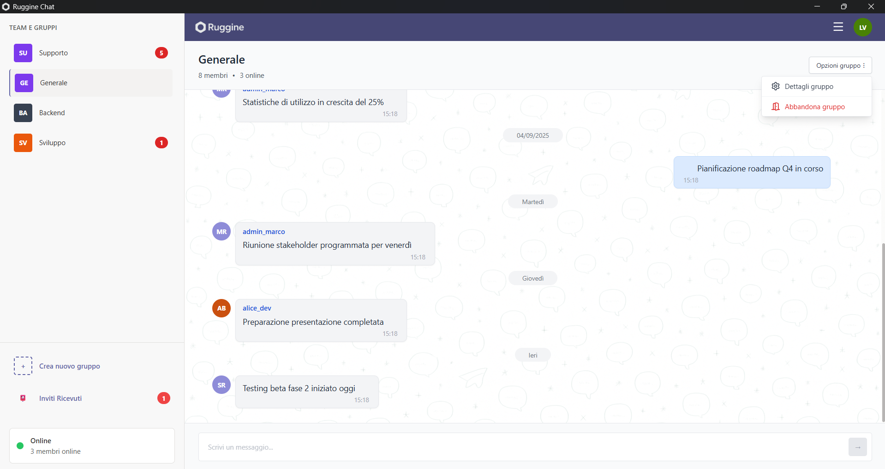

Slide 59
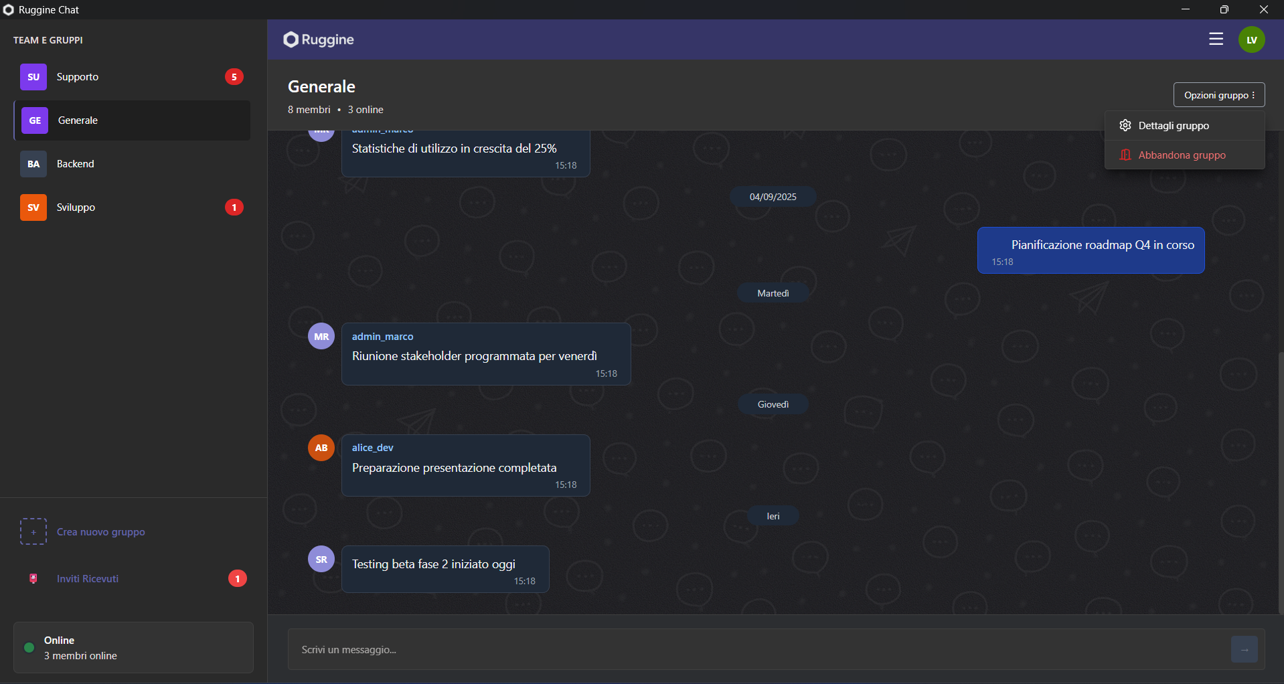

Slide 60
5.9 Presentation Layer - Componenti UI (Home)
Elementi aggiornati via WS in base all’evento:
Messaggi Chat → nuovo messaggio in arrivo
Counter membri gruppo → utente accetta invito, utente abbandona gruppo
Counter membri online gruppo → utente del gruppo si connette/disconnette dal web socket.
Lista gruppi→ utente crea nuovo gruppo, utente abbandona gruppo.
Counter messaggi non letti -> nuovo messaggio, lettura messaggio
Counter nuovi inviti-> nuovo invito ricevuto
Counter membri online condiviso tra gruppi -> utente con cui si condivide un gruppo si connette/disconnette dal web socket.

Slide 61
6.1 Test Client - Obiettivi
Garantire la correttezza della logica (hooks, context, servizi).
Testare casi limite dei componenti e degli hooks associati
Prevenire regressioni durante refactor.
Simulare scenari di fetch dal backend (HTTP, WebSocket).

Slide 62
6.1 Test Client - Struttura
Unit tests → test di funzioni pure, parsing, tipi types/, utilità (utils/).
Integration tests → combinazioni Hooks + Context + Servizi (API/WebSocket simulati)
Mock HTTP & WebSocket servizi → risposte simulate per test controllati.
Uso di fixture (dati finti) per gruppi, messaggi, inviti.
Verifica error handling, fallback logic, retry.

Slide 63
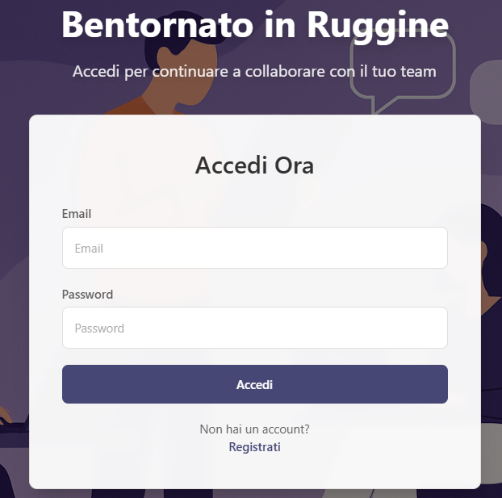
7.1 Funzionalità - Autenticazione
Login con email e password
Token ottenuto dal server salvato in local storage
Registrazione a più schede: dati personali (nome, cognome, data nascita, sesso, indirizzo) e credenziali di accesso all’app (email, username, password)
Logout con cancellazione del token
Pagina di modifica dati personali

Slide 64
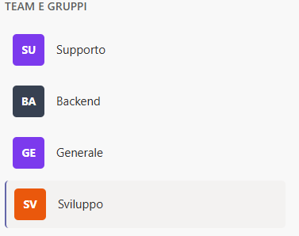
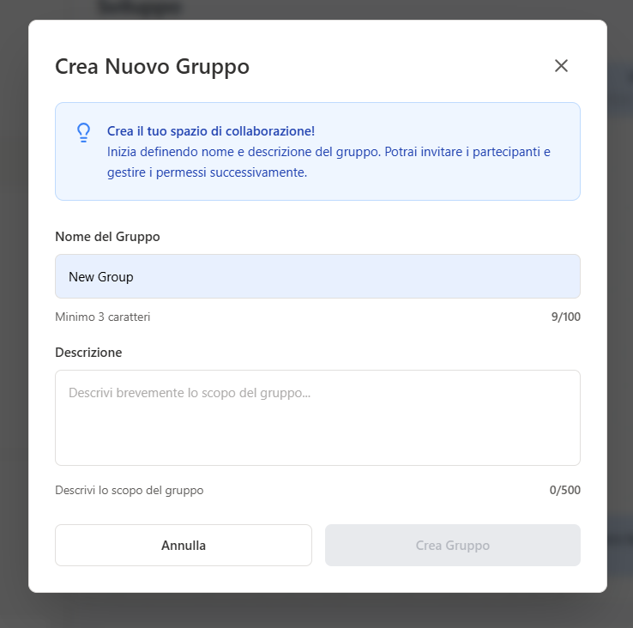
7.1 Funzionalità - Gruppi
Creazione nuovo gruppo inserendo nome e descrizione
Elenco reattivo dei gruppi di cui si fa parte nella sidebar
Possibilità di abbandonare il gruppo

Slide 65
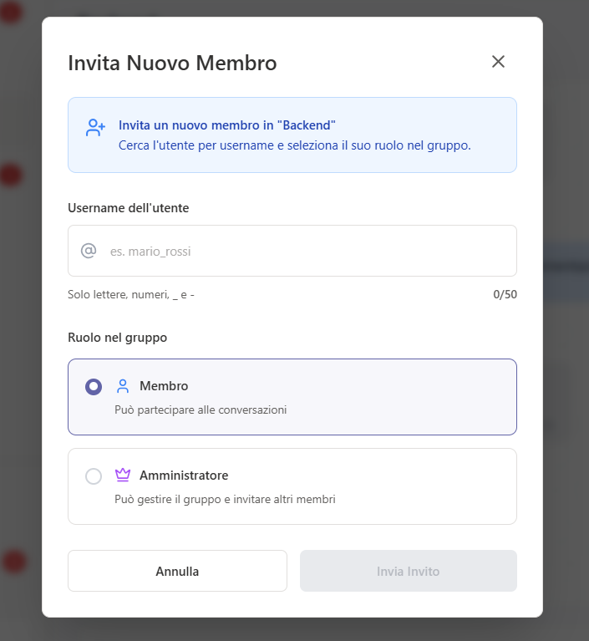
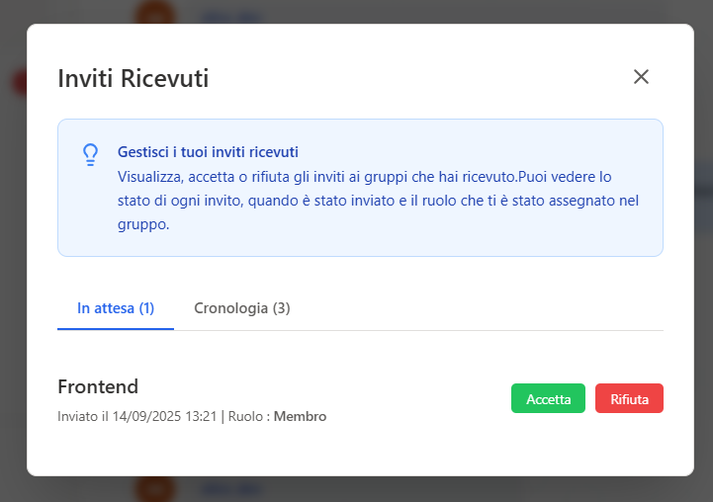
7.1 Funzionalità - Inviti
Creare nuovo invito per un gruppo specificando username destinatario e ruolo nel gruppo
Elenco nuovi inviti e cronologia inviti accettati/rifiutati
Accettare o rifiutare invito

Slide 66
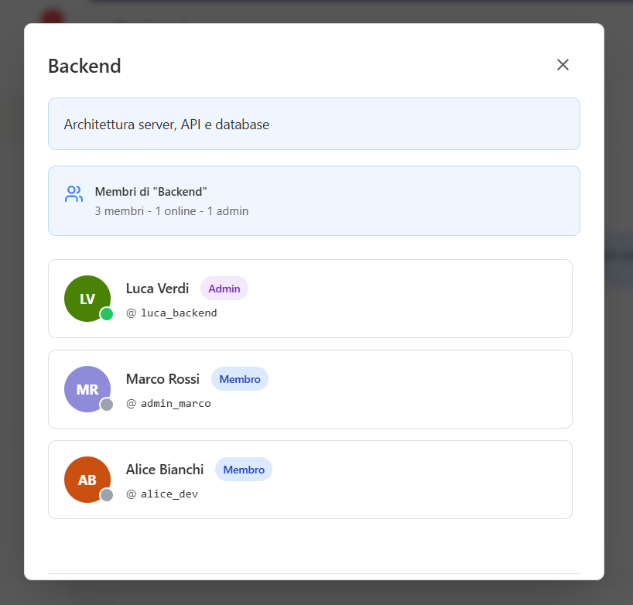
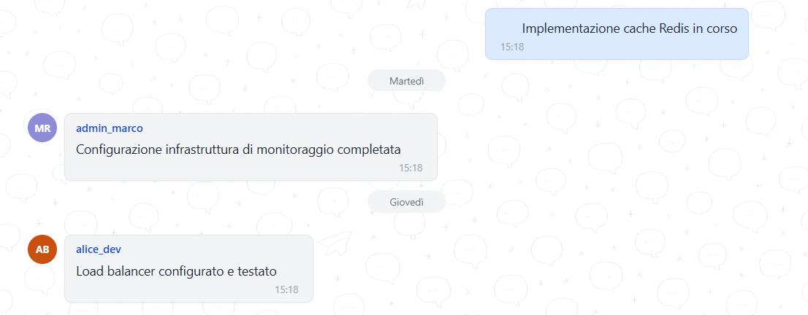
7.1 Funzionalità - Chat
Inviare e ricevere messaggi nella chat di gruppo
Visualizzare elenco e stato dei membri del gruppo

Slide 67
7.1 Funzionalità - CPU Logs (Admin)
Solo per utenti di tipo admin è disponibile la pagina di monitoraggo del log di utilizzo cpu del server
Possibilità di scaricare i log in vari formati

Slide 68
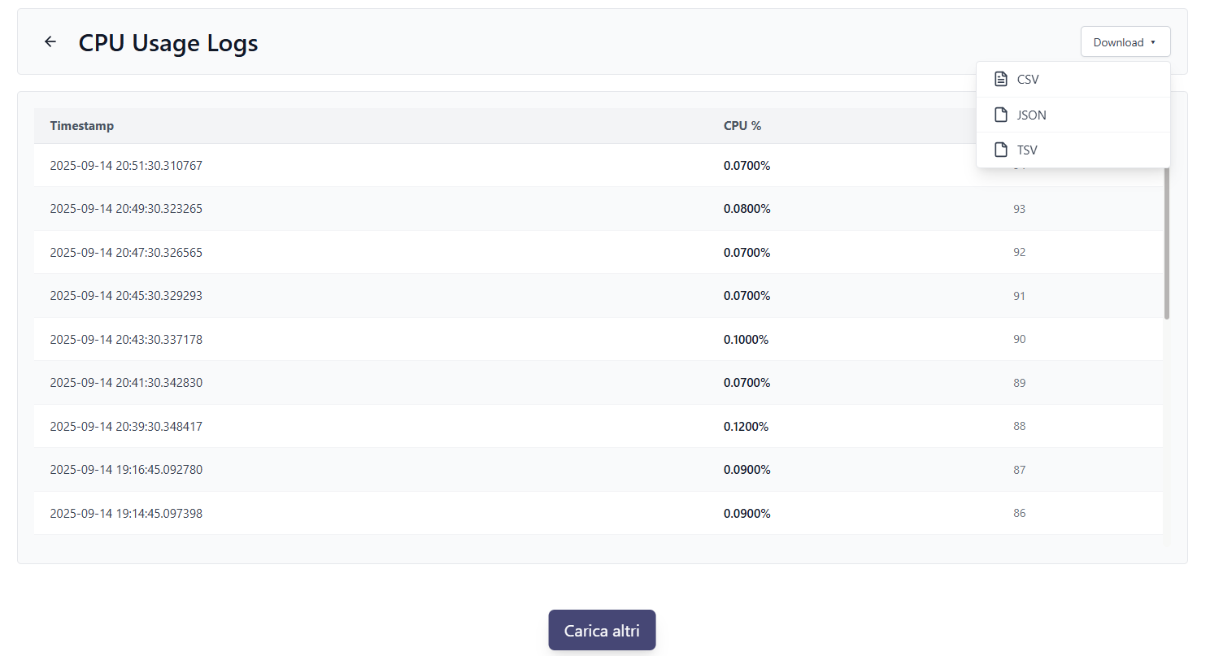
7.1 Funzionalità - CPU Logs (Admin)

Slide 69
8.1 Compatibilità
Cross-platform con un unico codice
Il frontend gira in WebAssembly + WebView → il rendering sfrutta il motore nativo del sistema (WebKit su macOS/Linux, Edge/Chromium su Windows).
Dimensioni ridotte (10–20 MB)
Non include un browser completo come Electron, ma usa il WebView già presente nel sistema.
Risultato: pacchetto leggero e con meno dipendenze.
Dimensione Ruggine Chat: 13 MB

Slide 70
8.2 Distribuzione
Sono quindi distribuibili installer per i vari OS
Windows:
.exe installer tradizionale
Supporto a MSI opzionale per distribuzioni enterprise
macOS:
.dmg per installazione drag-and-drop
.pkg per distribuzioni gestite
Linux:
.deb per Debian/Ubuntu
.rpm per Fedora/RedHat

